Slide 1



Proches Et Vous
Présentation
The Whovians (team) : Baudoux Sébastien, Landenne Lénaïc, Pochet Carine, Van Achter Yannis

Slide 2
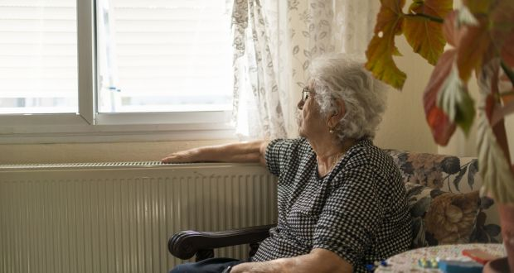
Problématique (1/2)
Notes:
Nous sommes partis du constat que des suites de la crise sanitaire beaucoup de personnes agées se sont retrouvées fortement isolée.
A la sortie de cette crise certains ont perdu leurs amis, d’autres leur habitudes. Le fait est que les quartiers ne sont plus aussi animé qu’avant.

Slide 3
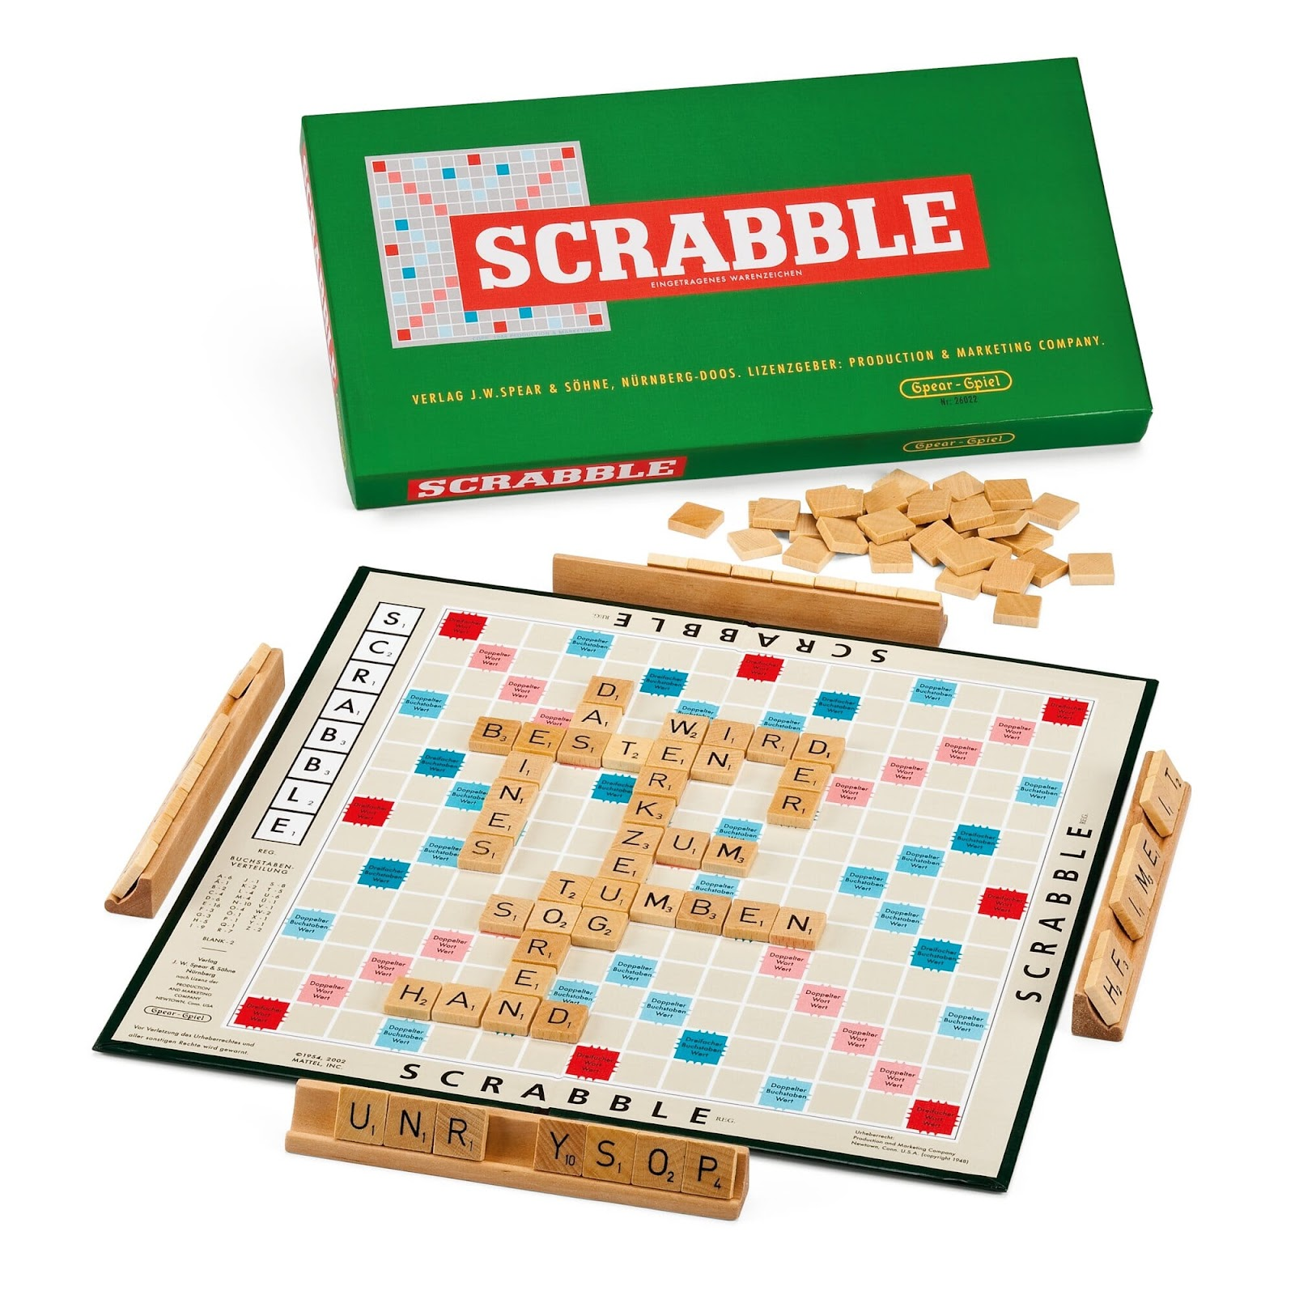
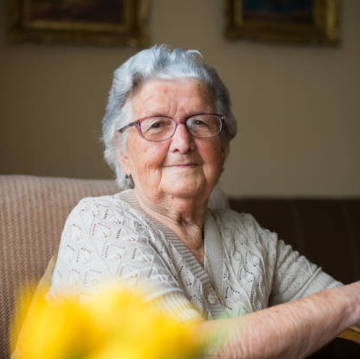
Problématique (2/2)
Notes:
Or no aînés ont soif de sortir de faire des activités qui les intéresse avec des gens de leur age. Jeannine n’a qu’une envie c’est de faire du scrabble mais malheureusement elle n’a plus sa meilleur amie pour jouer avec elle.

Slide 4
Solution
Trouver un moyen de découvrir et organiser des événements proches de chez nous facilement.
Notes:
Notre équipe propose donc un moyen de découvrir et organiser des événements proches de chez vous et cela facilement.

Slide 5
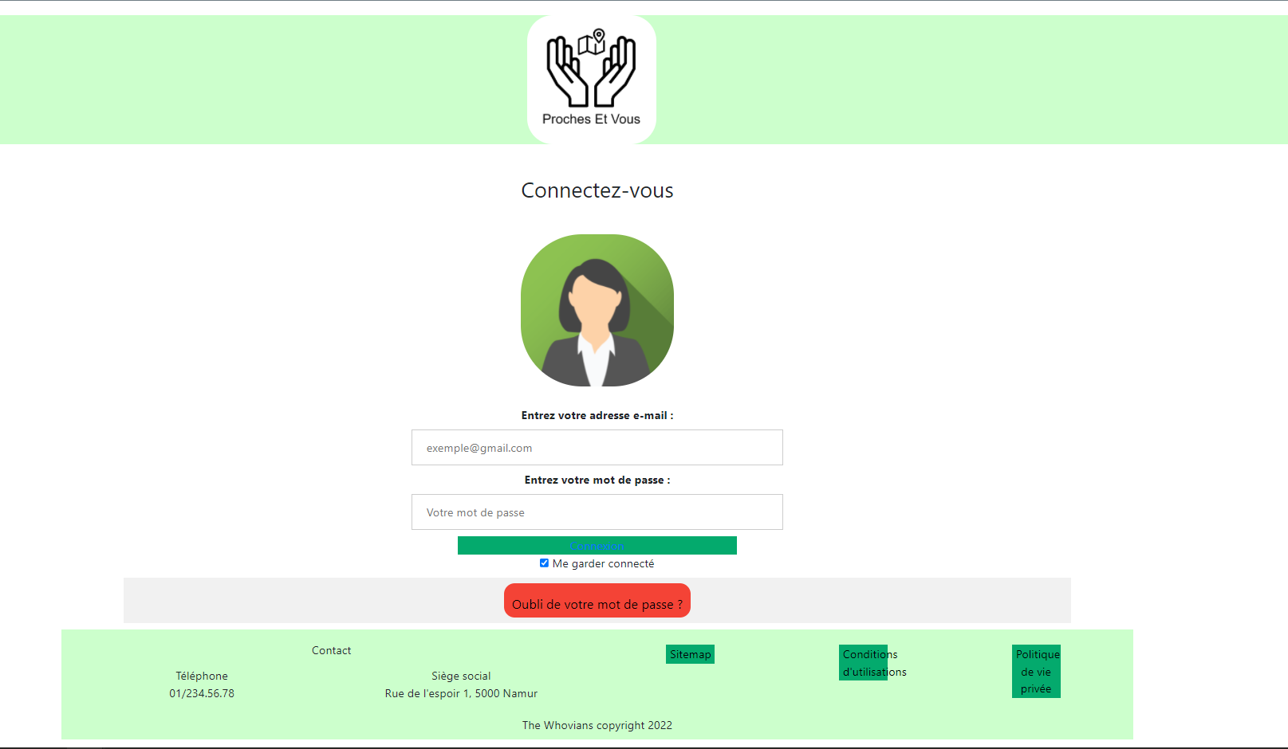
Wire Frame (1/4)
Notes:
A l’aide de notre plateforme Jeannine peu se connecte afin d’accéder

Slide 6
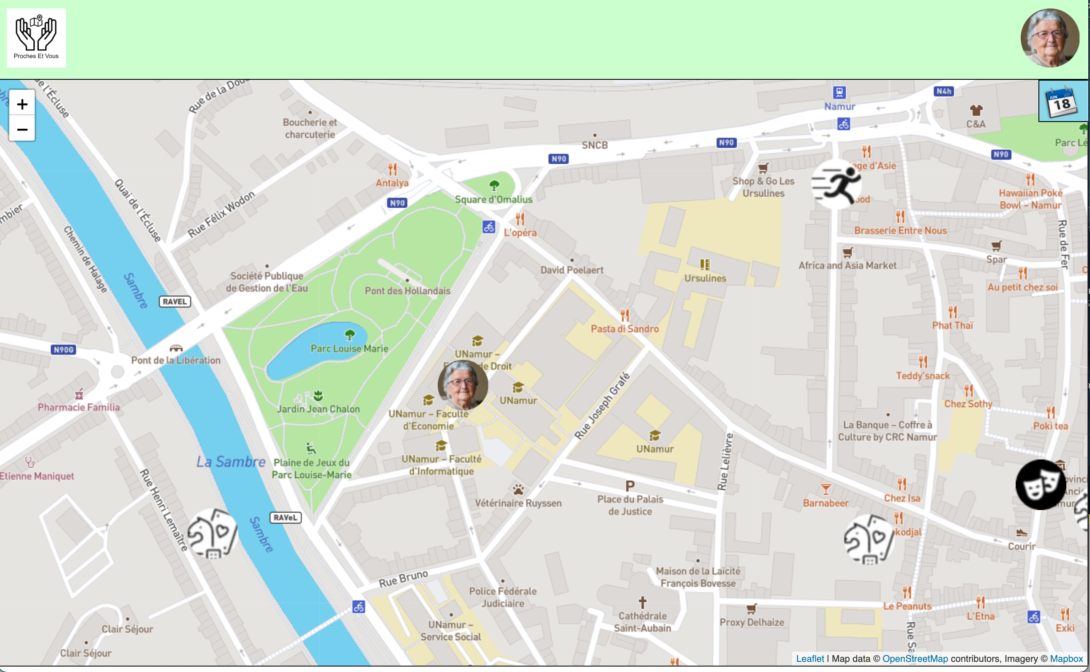
Wire frame (2/4)
Notes:
Afficher les évènements proche et dans son quartier

Slide 7

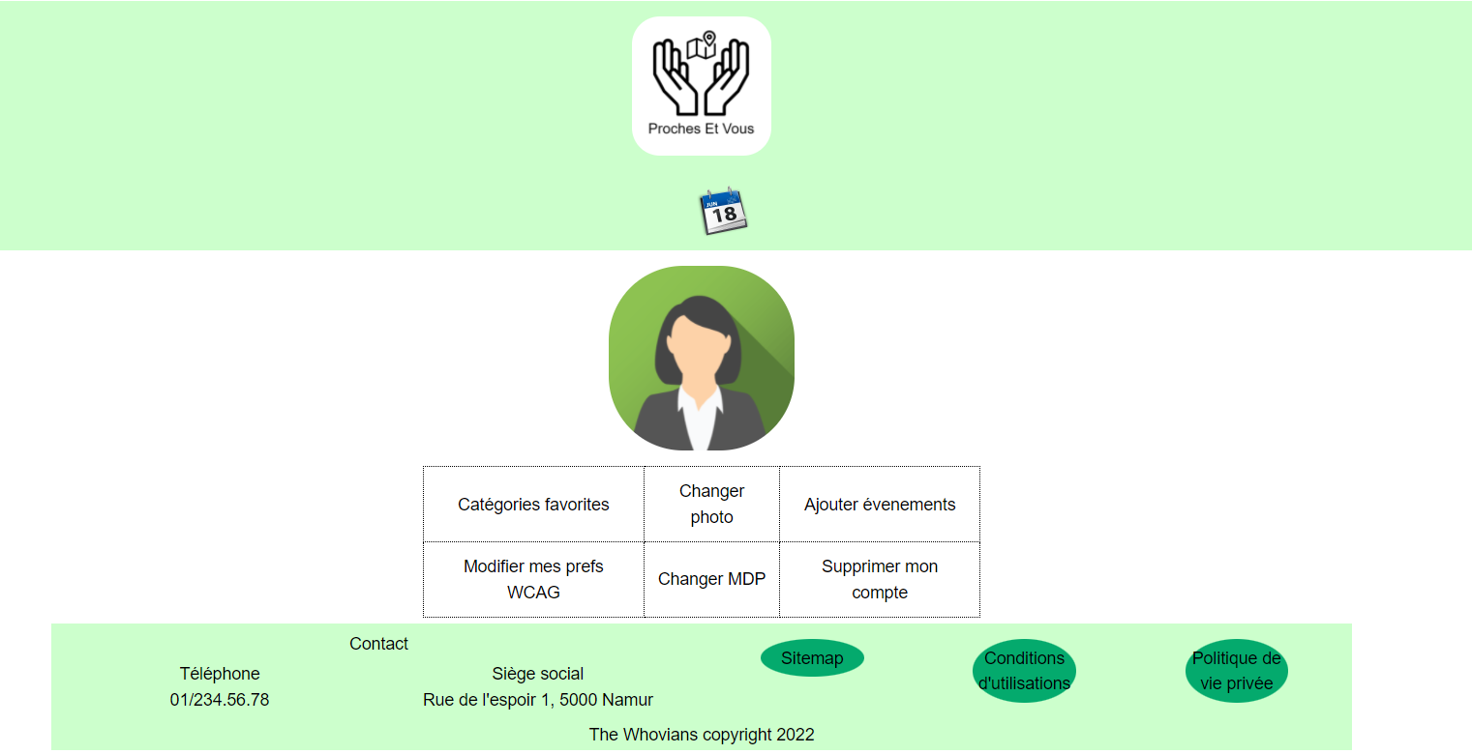
Wire Frame (3/4)
Notes:
Jeannine peu également modifier son profile
Et l’adapter à ses préférence tels que sa vue déficiente et son daltonisme

Slide 8
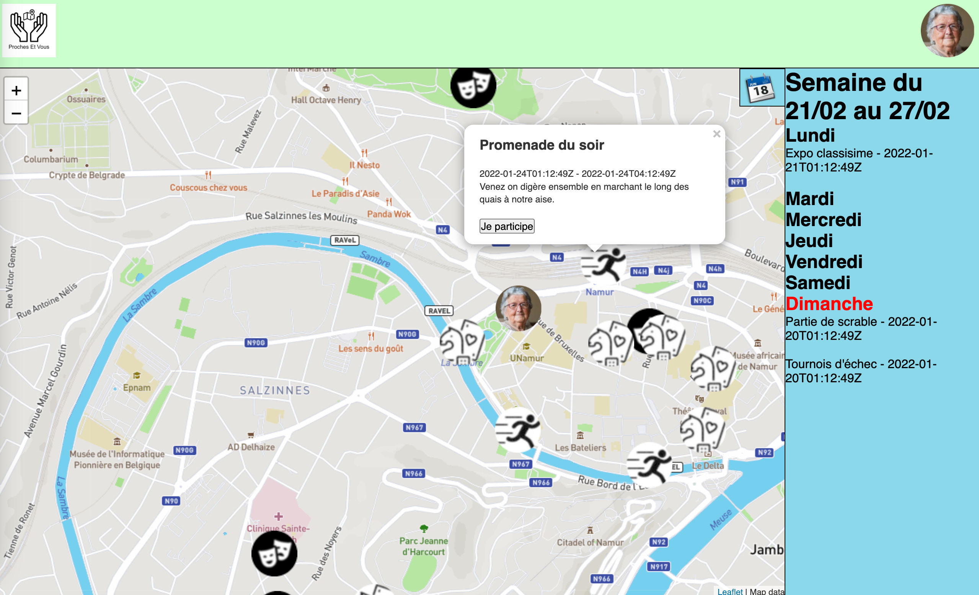
Wire frame (4/4)
Notes:
Le site reste cependant facile d’utilisation
Jeannine n’as qu’a cliqué sur un évènement à proximité pour voir les détails tel que le lieux, la date, description.
Il ne reste plus qu’a cliquer sur « je participe » pour être inscrite à l’évènement qui sera automatiquement ajouter à l’agenda
Afin qu’elle ai une vision clair de sa semaine pour aider sa mémoire défaillante, elle n’a qu’a cliquer sur l’evènement de son agenda pour le retrouvé sur la map avec lieux, date et description

Slide 9
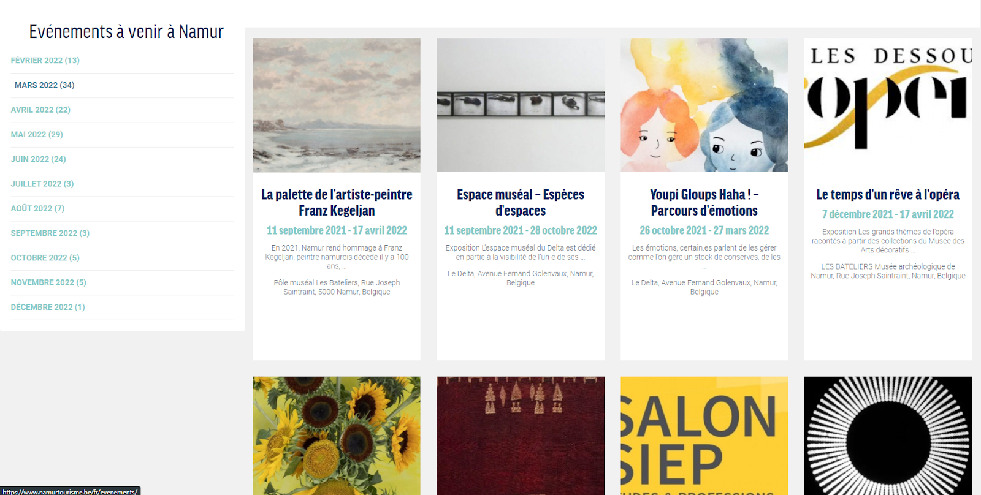
Bench Mark
Notes:
Notre équipe a regarder si ce genre de projet existait déjà ailleur et nous n’avons pas trouver de résultats concluant.
Que ce soit des gros organismes comme Facebook ou Yelp qui ne touche pas réellement notre publique cible.
A des événements communaux et régionaux qui sont toujours difficile d’accès et manque de visibilité.
En revanche il est tout a fais imaginable de créer des partenariat avec ces personne pour augmenter la visibillitée de l’évènement
Notre solution propose donc d’aggréger toutes ces sources pour fournir à tous une façon simple d’accèder à l’information.

Slide 10
Analyse SWOT (1/4) : Les Forces
Innovant sur le marché
A échelle humaine
Manière innovante de présenter l’information
Notes:
Avant de débuter notre développement, nous avons fait une analyse des forces et faiblesse du project
Tout d’abord, en ce qui concerne no fort : - Notre project propose une solution inovente dans son concept et sa présentation tout en restant à échelle humaine

Slide 11
Analyse SWOT (2/4) : Les Faiblesse
Accessibilité et ergonomie
Technologies et Designs
Notes:
Faiblesses - Il ne s’agit que d’un produit de hackathon et donc nous n’avons pas nécéssairement les temps et les ressources de fournir une application qualitative

Slide 12
Analyse SWOT(3/4) : Les Opportunités
Agrégation de marché
Drive to store
Projet Smart City
Notes:
Opportunités - Nous avons une opportunités énorme d’aggréger différents marché regroupé en quartier dans le cadre d’un projet SmartCity

Slide 13
Analyse SWOT (4/4): Les Menaces
Étranger, Danger
Trop d’informations
Modération
Notes:
Menaces - Le caractère publique des événements pourrais en décourager certains mais il nous suffirait de pousser l’aspect social pour imaginer inviter uniquement des personnes de confiances ou alors s’ouvrire complètement à de nouvelles rencontres.
Egalement la quantité d’information et la qualité de celle ci pourrait nuire à la facilité d’utilisation. Pour palier à ce problème nous avions déjà imaginer un système de recommendation sur base de type d’événement et de relations.

Slide 14
Technologie:
Les Langages:
JavaScript
HTML
CSS
Outil de gestion et création
VS Code
Trello
DB-MAIN
GitHub/Git
Les dépendance:
Bootstrap
jQuery
Géo API
Leaflet
Notes:
Similairement au concept de notre projet les technologies elles-même sont simple et autement scalable nottament à l’aide d’une séparation correcte des responsabilités.

Slide 15
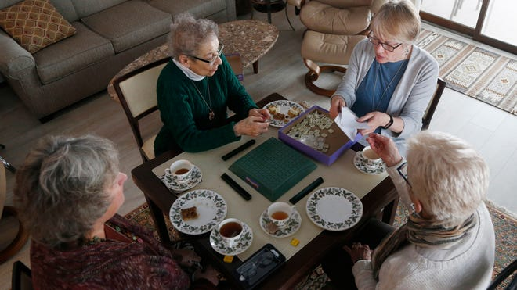
Conclusion
Notes:
Pour conclure nous pensons vraiment que notre projet à le potentiel de rassembler des personnes partageant des intérêt commun et ainsi de créer des relations sur le long terme.

